Slide 1

UNIVERSIDAD NACIONAL AUTONOMA DE NICARAGUA, LEÓN
UNAN-LEON
Sample size and power calculations;
Population sampling;
Indiana M López B. Ph.D

Slide 2
Types of errors and power
Error Tipo I = α: Es la probabilidad de rechazar la hipótesis nula cuando debía ser aceptada (es cierta).
Error Tipo II = β: Es la probabilidad de aceptar la hipótesis nula cuando debía ser rechazada (es falsa).
Poder (power) = 1- β: es la probabilidad de aceptar la hipótesis arlternativa y esta es cierta.

Slide 3
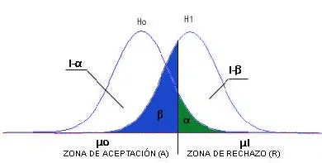
Fuente: https://inesfbl.wordpress.com/2015/02/03/errores-tipo-i-y-tipo-ii-en-estadistica/

Slide 4
Población estadística
Conjunto de todos los elementos que cumplen una o varias características. “Población en estudio”.
Puede ser:
- Finita (Ej. los trabajadores de una maquila)
- Infinita (Ej. Niños Trabajando en el sector Informal).
Sin embargo: Normalmente se trabaja con muestras (Subconjunto de los elementos de una población).
Causas:
- Económicas
- Imposibilidad de conocer el tamaño real de la población.

Slide 5
Muestra es una parte de la población.
Población
Muestra

Slide 6
Tamaño de la Muestra
Para poder extrapolar los resultados de una muestra a la población es necesario: “Muestra sea Representativa”.
Y para obtenerla es necesario utilizar una Técnica conocida como
“Muestreo”.
Sin embargo, antes es necesario conocer cuantos individuos debemos estudiar, es lo que se conoce como “Tamaño de la muestra (n)”.
Existen diversas formulas para calcular “n” , las cuales dependen de lo que se quiere estudiar (porcentaje, promedio, comparación de promedios, proporciones, etc).

Slide 7
I. Para estimar una proporción (estudios de prevalencia)
Su formula es:
1. Sin conocer N (sin conocer la población)
n =(Z²_{α/2} pq) / d² ó e²
Donde:
Z_{α/2} : Es el nivel de confianza generalmente del 95%, es
decir es igual a 1.96.
p : Proporción del fenómeno que se estudia, cuando no se conoce se le asigna el valor de 0.5.
q : Complemento de p, es decir 1- p
d ó e : El error permisible (generalmente del 5%) en proporción. Este valor depende de los valores de la variable que se quiere estimar. Es decir, es la distancia permitida entre el estadístico y el parámetro (grado de exactitud).

Slide 8
2. N conocida o población conocida:
NZ²_{α/2} pq
n =
((N-1) *d² ó e²) + Z²_{α/2} pq
Donde:
N : Es el tamaño de la población.

Slide 9
Ejemplo 1.
Determinar el tamaño de la muestra necesario para estimar la proporción de adolescentes que presentan parásitos, a un nivel de confianza del 95% y con un error absoluto del 5%. En una muestra piloto se obtuvo que era de 20%.
La población se desconoce, la formula a utilizar es:
Z²_{α/2} pq (1.96)² * (0.2)(1- 0.2) 0.614656
n = = = = 246
d² (0.05)² 0.0025
Hay que estudiar 246 adolescentes

Slide 10
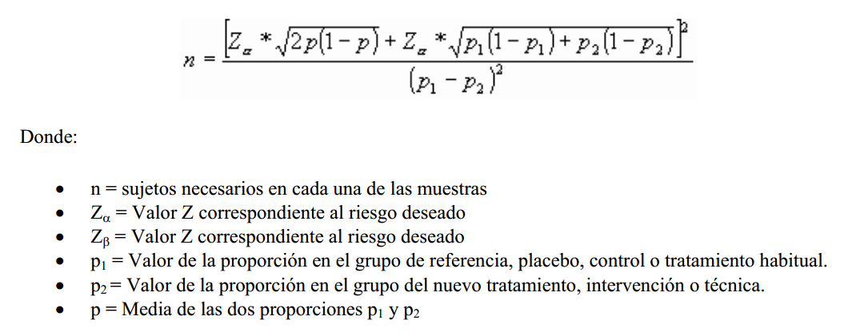

Para comparar dos proporciones
β
Fuente: Fernández P. Calculo del tamaño muestral.

Slide 11
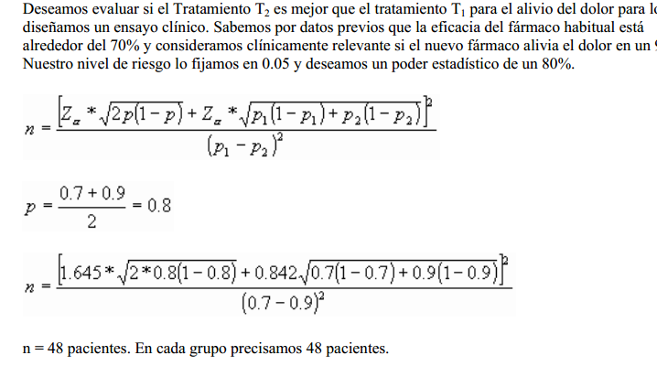
Ejemplo:

Slide 12
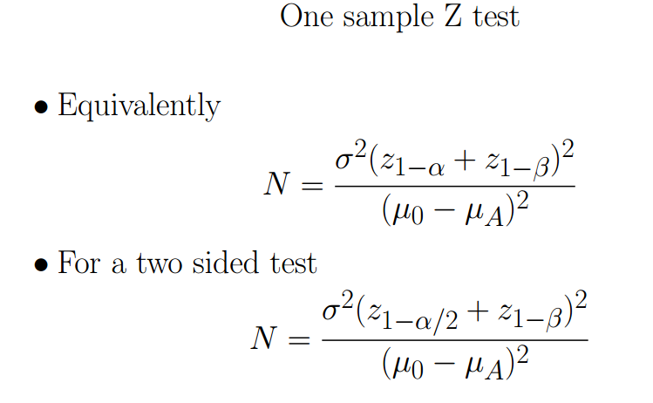
Para probar un valor promedio
Donde µ_{o} - µ_{A} es llamada la distancia estandarizada o la diferencia (d)
Nota:
Cuando se desconoce σ, se puede aplicar una aproximación a la t -student

Slide 13
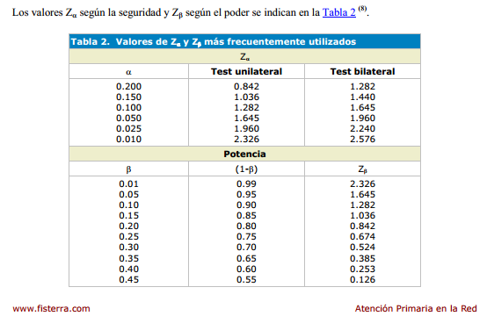

Slide 14
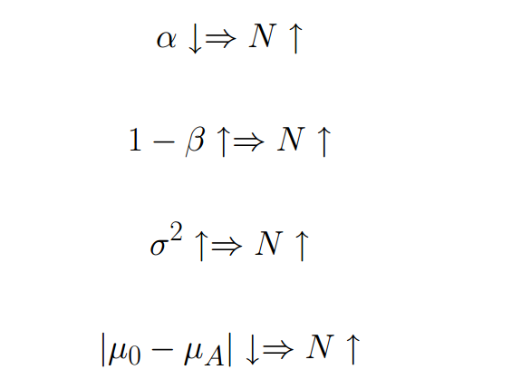
Relación entre el tamaño de la muestra y los parámetros necesarios para su calculo

Slide 15
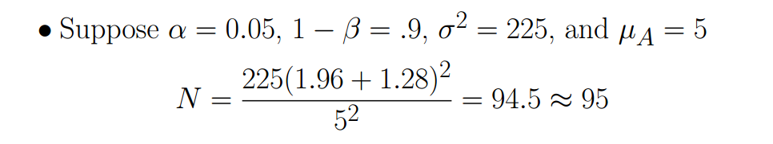
Ejemplo
Determinar el efecto de un fármaco sobre la presión sanguínea (BP) ,medida antes y des pues de su administración. La hipótesis nula es que no cambio y la alternativa es que tuvo un aumento de 5mmHg. Usando una prueba bilateral.

Slide 16
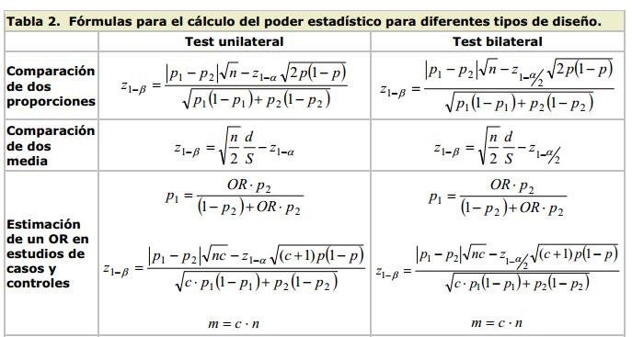
El poder de la prueba
El calculo esta en función de lo que se esta estimando
Algunas formulas
Fuente: Díaz P, Fernández P. Calculo del poder estadístico de un estudio.

Slide 17
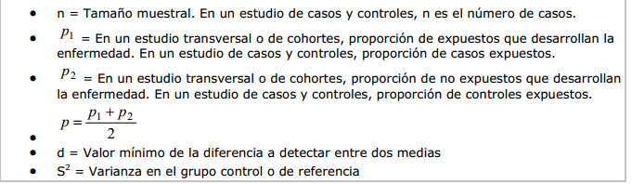
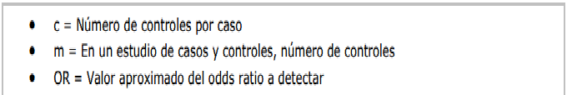
Donde:

Slide 18
Muestreo
Hay dos tipos básicos de muestreo:
Muestreo probabilístico. En este tipo de muestreo, la probabilidad de aparición en una muestra de cualquier elemento de la población es conocida (o calculable). Es el único científicamente válido, y es sobre el que nos extenderemos especialmente.
Muestreo no probabilístico. Es aquel en el que la selección de los elementos de la muestra no se hacen al azar. Asimismo, no permite generalizar los resultados y son más económicos.

Slide 19
Muestreo probabilístico
Este muestreo garantiza que las muestras que se van obteniendo de la población sean representativas de la misma.
tipos de muestreo probabilístico:
Muestreo aleatorio simple
Muestreo sistemático
Muestreo estratificado
Muestreo por conglomerados
Muestreo por etapas (o polietápico)

Slide 20
1. Muestreo aleatorio simple
- Es aquel en el que, a priori, todos los elementos de la muestra tienen la misma probabilidad de aparición.
- Se extraen n individuos de manera aleatoria o al azar.
Supongamos que tengamos una población de 5,000 estudiantes, y que tenemos un listado con sus nombres. Si queremos elegir 100 estudiantes, lo que necesitamos es que el ordenador elija al azar o aleatoria a 100 estudiantes de esos 5,000 o mediante una urna se escoja a dicha población o por número aleatorios.
Desventajas:
1. Requiere de una lista completa de todos y cada uno de los individuos de la población (Marco Muestral). A veces es imposible conocer el tamaña muestral.
2. En muestras pequeñas, el azar puede conducir a muestras sesgadas.

Slide 21
2. Muestreo aleatorio sistemático.
Exige tener un marco muestral, pero, a diferencia del anterior, solo se extrae un individuo de manera aletoria.
Procedimiento:
Supongamos que tengamos una lista de N elementos (Ej. Profesores de secundaria) y queramos una muestra de tamaño “n”. En este caso, lo que se hace es ordenarlos (Ej. en función de la planilla) y después se elige aleatoriamente un elemento entre los
N/n= k primeros (este resultado da el ancho y el espaciamiento de cada grupo).
luego se elige de manera sistemática el que esté en k lugares después del primer elemento, y así sucesivamente hasta obtener el n deseado.

Slide 22
3. Muestreo estratificado
Procedimiento: se divide a los sujetos en diferentes sub poblaciones (o estratos), en función de cierta característica relevante, los cuales son internamente homogeneas y entre ellas heterogeneas. Posteriormente se hace un muestro aleatorio simple en cada estrato.
Evidentemente, cada individuo debe pertenecer a un estrato (y solo uno), y cada individuo del estrato habrá de tener la misma probabilidad de ser escogido como parte de la muestra.
La cantidad que se seleccione de cada estrato depende de su peso relativo (proporción poblacional de individuos del estrato *N)

Slide 23
MUESTREO ESTRATIFICADO:
Ejemplo: realizado de dos formas: (1) proporcional al tamaño del estrato y (2) de igual tamaño en cada estrato.
(muestra) n = 622.
ESTRATO (Centros de educación de Secundaria) | Población de cada estrato N (%) | Forma 1 Extración de “n” de acuerdo al peso o proporción del estrato (%) | Forma 2 Extracción de “n” de igual tamaño. 622/ 5 (total de estratos) = 124.4 = 125
1 | 500 (7.5%) | 47 | 125
2 | 3000 (44.8%) | 278 | 125
3 | 2000 (29.8%) | 185 | 125
4 | 500 (7.5%) | 47 | 125
5 | 700 (10.4%) | 65 | 125
N | 6,700 | 622 | 625

Slide 24
4. Muestreo por conglomerados
En lugar de considerar cada elemento de la población, lo que consideramos son “conglomerados de elementos”. El proceso es elegir aleatoriamente uno o varios conglomerados y la muestra estará formada por TODOS los elementos de los conglomerados.
Estos conglomerados internamente son heterogéneos y entre ellos homogéneos.
Es requerido un efecto del diseño (ED). Es decir el tamaño de la muestra lo multiplicas por el ED.
Procedimiento:
- Se realiza un listado de todos los conglomerados.
- Se asigna un número a cada uno de ellos.
- Elegir por muestreo aleatorio o sistemático los conglomerados que completen el n deseado.
Se estudian a todos los individuos que conforman los conglomerados elegidos.
Ejemplos:
-Los conglomerados pueden ser los bloques de viviendas, los municipios, escuelas, etc.

Slide 25
MUESTREO POR CONGLOMERADOS: Ejemplo:
N = 1,150 y n = 525
Bloque A: 100 hab* | Bloque F: 250 hab
Bloque B: 50 hab | Bloque G: 125 hab*
Bloque C: 75 hab | Bloque H: 50 hab
Bloque D: 150 hab | Bloque I: 100 hab*
Bloque E: 200 hab* | Bloque J: 50 hab

Slide 26
5. Muestreo por etapas
Opera en sucesivas etapas, empleando en cada una de ellas el método de muestreo probabilístico adecuado, generalmente son aleatorias cada una de ellas.
Un Ejemplo es el caso de combinar el muestreo aleatorio simple con el muestreo por conglomerados.
Procedimiento:
Se realiza un muestreo por conglomerados (Ej. Todos las Maquilas de Nicaragua) si los conglomerados son las Maquilas de Nicaragua, se seleccionan aleatoriamente varias de ellas.
2. No se eligen todos los trabajadores (como ocurriría en un muestro por conglomerados), sino que se elige una muestra aleatoria. (Dicha muestra puede ser obtenida por muestreo aleatorio simple o puede ser estratificado).
Es decir, hemos tenido 2 etapas de muestreo. Y claro está, es posible tener más de 2 etapas.

Slide 27
Muestreo no probabilístico
1. Muestreo sin norma (conveniencia o casual).
Se elige a una muestra por ser conveniente, fácil, económica. Pero no se hace en base a un criterio de aleatoriedad.
Ej. las encuestas en los periódicos electrónicos, voluntarios, etc.
2. Muestreo opínatico o intencional:
En este caso, si bien el muestreo no es probabilístico, los investigadores procuran que se garantice la representatividad de la muestra, incluir grupos típicos.
Ej. Lideres comunales.
3. Muestro por cuotas o accidental:
Se basa sobre el buen conocimiento de los estratos de la población y/o de los individuos más representativos o adecuados para la investigación, además, se fijan unas cuotas. Es similar al estratificado pero no utiliza el sorteo o la aleatoriedad. Se utiliza cuando se desconoce el tamaño de cada sub- población ó por economía.
Ej. 30 Trabajadores de los mercados de un municipio.
4. Bola de Nieve: Se localiza a un individuo, los cuales conducen a otros y así sucesivamente. Se utiliza en poblaciones marginales.
Ej. Niños recolectores de basura.

Slide 28
Ejercicios.
1. Diseñar el tipo de muestreo que se debe utilizar y el cálculo del tamaño de la muestra, necesario para hacer un estudio sobre el porcentaje de estudiantes universitarios que tuvieron conjuntivitis entre julio a agosto de 2017. La población en estudio es de 1100 estudiantes de primer a tercer año de la carrera de medicina distribuidos así: 40% primer año y 30% Segundo. Por otros estudios, se sabe que ese porcentaje podría ser del 30% y se espera un error de 4%.
2. Determinar el tamaño de la muestra necesario para conocer la población de Chinandega que tiene Enfermedad Renal Crónica, si se sabe por otros estudios que es del 23%. Además, determinar el tipo de muestreo si se quiere población del área urbana y rural, según el INIDE esta población representa el 40% y 60% respectivamente.

Slide 29
3. Comprobar el tamaño de la muestra del estudio que se menciona a continuación:
El software usado fue el Epi Info versión 6.04. El cálculo de la muestra se basó en un nivel de confianza de 95%, un poder de 80%, una relación enfermos y no enfermos de 1:1; la frecuencia exposición en los controles fue de 1%, OR = 3. La muestra estimada fue de 904 casos y 904 controles. La selección de los controles fue aleatoria.
4. Al finalizar el estudio del ejercicio 3, solo lograron estudiar 700 casos y 700 controles, cual fue el poder de este estudio.

